Slide 1


第六节 高阶线性微分方程
我们将方程
(1)
称为二阶线性微分方程 ( 关于 都是一次的 )
若 R(x) = 0 , 则方程
(2)
称为二阶线性齐次微分方程 .
同样如果 R(x) ≠ 0 ,
称方程 (1) 为二阶线性非齐次微分方程
若 P(x) = p , Q(x) = q ( p , q 为常数 )
则方程 (1) 为
(3)

Slide 2
(3)
方程 (3) 称为二阶线性常系数微分方程
同样地 , 如果 R(x) = 0 , 即
(4)
称方程 (4) 为二阶线性常系数齐次微分方程
否则若 R(x) ≠ 0 ,称方程 (3) 为二阶线性常
系数非齐次微分方程

Slide 3
定理 1 ( 初值问题的存在唯一性定理 )
如果 P(x) , Q(x) , R(x) 在 [a , b] 上连续 , 则对
任意 x₀ ∈ ( a , b ) 及任意的 y₀ , y₁∈R , 方程 (1) 在
[a , b]上存在唯一解 y=y(x) 使之满足
(5)
说明:
所谓唯一是指: 如果方程 (1) 在 [a , b] 上有
解 并满足初始条件 (5) , 则一定有
也就是说 , 初始条件 (5) 唯一确定方程 (1) 的解

Slide 4
1º 二阶线性微分方程解的结构
设 P(x) , Q(x) , R(x) 在 [a , b] 上连续 , 下面我们
讨论方程 (1) , (2) 解的性质
性质 1 (齐次方程解的叠加性 ) ( 线性性质 )
如果 y₁(x) , y₂(x) 是齐次方程 (2) 的解 ,则对任意
常数 c₁ , c₂ ∈ R ,
y(x) = c₁ y₁(x)+c₂ y₂(x)
也是方程 (2 ) 的解

Slide 5
证明
因为
是方程 (2) 的解

Slide 6
问题:
是否为方程 (2)
的通解 ?
若 y₁(x) 与 y₂(x) 成线性关系 ,
即存在常数 L∈R 使
则
此时 不是方程 (2) 的通解

Slide 7
定义
对于[a , b]上的两个函数 y₁(x) , y₂(x) , 若其
中之一是另一个的常数倍 , 即存在常数 L 使
则称函数 y₁(x) , y₂(x) 在 [a , b] 上线性相关 , 否则
称 y₁(x) , y₂(x) 在 [a , b] 上线性无关
说明:
由于
在任意区间上都是线性无关

Slide 8
由于
在任一区间上都是线性相关的
性质 2 (齐次方程解的通解)
如果 y₁(x) , y₂(x) 是齐次方程 (2) 在 [a , b] 上的
任意两个线性无关的解 , 则
(6)
是方程 (2) 在 [a , b] 上的通解 ( 这里 c₁ , c₂ 是任意
常数 )

Slide 9
问题:
齐次方程 (2) 的通解 (6) 是否包含了齐次
方程 (2) 的所有解 ?
即对于方程 (2) 的任一解 y(x) ,
是否存在常数 c₁ , c₂ 使
?
由于齐次方程 (2) 的解被初始条件唯一确定 ,
故只需考虑证明: 对于初始点 x₀∈[a , b] , 能够求
出常数 c₁ , c₂ 使 y(x) 与 满足相
同的初始条件 , 即方程组
有解

Slide 10
我们把函数
称为函数 y₁(x) , y₂(x) 的朗斯基行列式
引理 1
如果 y₁(x) , y₂(x) 是齐次方程 (2) 在 [a , b]
上的任意两个解 , 则 在 [a , b]上或者恒
等于零 , 或者决不取零值
证明
因为
则

Slide 11
由于
(7)
(8)
(7) × y₂ , (8) × y₁ 后 (8) − (7) 有
即
解得
即如果 c = 0 , 则 ω在 [a , b]上恒等于零 ,
如果
c ≠ 0 , 则 ω在 [a , b]上不取零值

Slide 12
说明:
引理 1 说明 , 当 y₁(x) , y₂(x) 是齐次方程 (2)
的解时 , 如果对某 x₀∈[a , b] 使 ω(x₀) = 0 , 则 ω(x)
在 [a , b] 上恒等于零 ;
如果 ω(x₀) ≠ 0 , 则 ω(x) 在
在 [a , b] 上不取零值
引理 2
如果 y₁(x) , y₂(x) 是齐次方程 (2) 在 [a , b]
上的任意两个解 , 则
y₁(x) , y₂(x) 在 [a , b]上线性相关 ⇔
⇔ ω(x) ≡ 0 , x∈[ a , b ]
证明:
“ ⇒”
设 y₁(x) , y₂(x) 在 [ a , b ] 上线性相关

Slide 13
则存在常数 L∈ [ a , b ] 使 y₁ (x) = L y₂ (x)
所以
“ ⇐ ”
设在 [ a , b ] 上 ω(x) ≡ 0 ,
即
若 y₁(x) , y₂(x) 中有一恒等于零 ,
如 y₁(x) ≡ 0 , 则

Slide 14
则可取 L = 0 , 此时
⇒ y₁(x) 与 y₂(x) 线性相关
下设 ,
由 y₁(x) 在 [ a , b ] 上连续 ,
存在子区间 [ c , d ] ⊆ [ a , b ] 使

Slide 15
即
(8)
任取 x₀∈[ c , d ] ,
则解 y₂(x) 满足初始条件:
又 Ly₁(x) 也为方程 (2) 的解且满足初始条件:
由 (8) 知
(满足相同初始条件)
根据存在唯一性定理知
⇒ y₁(x) 与 y₂(x)在 [ a , b ] 线性相关

Slide 16
定理 2 (齐次方程解的结构)
如果 y₁(x) , y₂(x) 是齐次方程 (2) 在 [a , b] 上的
任意两个线性无关的解 , 则
包含了方程 (2) 的所有解 ( 这里 c₁ , c₂ 是任意常数 )
证明
设 y(x) 是方程 (2)在 [a , b] 上的任一解 ,
要证明: 可找到常数 c₁ , c₂ 使
由存在唯一性定理知 , (2) 的解由在 x₀∈[a , b] 处
的初始条件 所唯一确定

Slide 17
所以只需证明:
在 x₀∈[a , b] 处 , 可找到常数
c₁ , c₂ 使两个解 y(x) , 在 x₀ 处
满足相同的初始条件 ,
即有
由于 在[ a , b ] 上线性无关
⇒ 上线性方程组存在唯一解 ,
从而根据存在唯一性定理知

Slide 18
定理 2 的结论可类似地推广到 n 阶线性齐次方程
(9)
定义
对于[a , b]上的函数
如果存在 n 个不全为零的常数 使在
[a , b] 上有
则称这 n 个函数在 [a , b] 上是 线性相关的 ,
否则称这 n 个函数在 [a , b] 上是在 [a , b] 上是
线性无关的

Slide 19
定理 ( n 阶线性齐次方程解的结构)
如果函数 是齐次方程 (9)
的 n 个线性无关的特解 , 则
是方程 (9) 的通解 , 且它包含了方程的所有解
说明:
(1) 线性齐次方程解的结构定理把方程的求
解归结为对方程的线性无关解的计算问题
(2) 对于一般的变系数线性齐次方程 , 对线性
无关解的计算仍是困难的

Slide 20
(3) 求解齐次方程
(2)
的方法:
(a) 求出 (2) 的两个线性无关的特解 y₁(x) , y₂(x) ;
(b) 写出通解

Slide 21
例
已知二阶微分方程
( 二阶线性方程 )
的一个非零特解 ϕ(x) , 试利用变换 y =ϕ(x)z , 求
该方程的通解 ( P(x) , Q(x) 连续 )
解
由 y = ϕ(x)z , 知
代入方程有
即

Slide 22
令 , 则 ,
方程转化为
通解
由
得
所以原方程的通解

Slide 23
例
验证 是微分方程
的一个解 , 并求其通解
解
将 代入方程得
是方程的一个解
由于方程是二阶线性齐次微分方程 ,
故为求其
通解 , 只需求一个与 y₁ 线性无关的解 y₂
设 是方程的解 , 其中 u(x) 是待定函数

Slide 24
由于
代入方程得
积分得
由于只需取一个解 , 故取 c₁ = 1 ,
于是有
再积分得
取 c₂ = 0 , 则有

Slide 25
所以 是原方程的一个解 , 且与
线性无关 .
根据齐次方程解的结构定理
知 , 方程的通解为

Slide 26
下面讨论非齐次方程 (1) 的解的结构
性质 3
如果 是非齐次方程 (1) 在 [ a , b ]
上的任一特解 , y(x)是 (1) 在 [ a , b ] 上的任一解 ,
则 是齐次方程 (2) 在 [ a , b ] 上的解
证明
将函数 代入方程 (2) 有

Slide 27
根据齐次方程解的结构定理知
⇒ 存在常数 使
即
于是可得到以下结论

Slide 28

定理 ( 非齐次方程解的结构)
如果 y₁(x) , y₂(x) 是方程 (1) 对应的齐次方程 (2)
在 [a , b] 上的任意两个线性无关的解 ,
是非齐
次方程 (1) 在 [ a , b ] 上的任一特解 ,
则方程 (1) 的
通解 ( 此时也为所有解 ) 可表示为
其中 c₁ , c₂ 是任意常数

Slide 29




非齐次方程
的求解方法:
(1) 求出齐次方程
的任意两个线性无关的特解 y₁(x) , y₂(x) ;
(2) 求出非齐次方程
的一个特解
(3) 写出非齐次方程的通解

Slide 30
例
设 y₁(x) , y₂(x) 和 y₃(x) 都是二阶线性非齐次
微分方程 的解 , 且
常数 ,
求证:
是该方程的通解 ,
其中 c₁ , c₂ 是任意常数 .
解
因为
由于 是非齐次方程的解 , 所以
是其对应齐次方程的解

Slide 31
由于
常数 ,
⇒ 解 线性无关 .
根据非齐次方程的解的结构定理知
是非齐次方程的通解

Slide 32


性质 4 ( 非齐次方程解的叠加原理 )
如果函数 y₁(x) 和 y₂(x) 分别是二阶线性非齐
次方程
和
的解 ,
则 是方程
的解

Slide 33


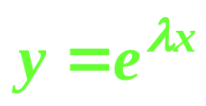
2º 二阶线性常系数微分方程
考虑二阶线性常系数方程
(9)
的求解问题
(1) 二阶线性常系数齐次方程的求解
设齐次方程
(10)
其中 p , q 为常数
下面考虑求 (10) 的两个线性无关的特解
设方程 (10) 有形式 的解 ,
代入方程 (10)有

Slide 34
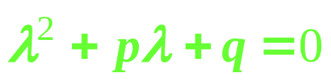
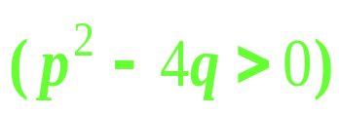
即
待定常数 λ应满足方程
(11)
方程 (11) 称为齐次方程 (10) 的特征方程
为求方程 (10) 的两个线性无关的解 , 需分别
对特征方程 (11) 的情况进行讨论
(a) 如果特征方程 (11) 有两个不同的实根
设 是特征方程 (11) 的根 , 则

Slide 35
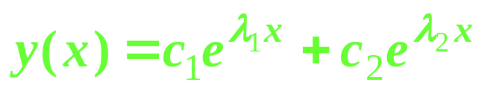
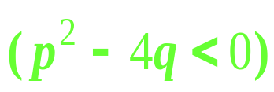
是方程 (10) 的解 .
由于
常数 ,
是线性无关解 ,
所以方程 (10) 的通解
(b) 如果特征方程 (11) 有两个不同的复根
设两个复根 :
则有解

Slide 36
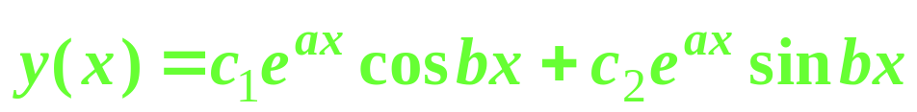
为了获得方程 (10) 的两个实线性无关解 ,
利用定理 2 知
都为 (10) 的解
并且 y₁ , y₂ 是 (10) 的实函数解 , 同时是线性无关的 .
所以方程 (10) 的通解

Slide 37
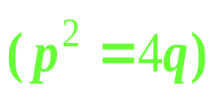
(c) 如果特征方程 (11) 有相等的实根
此时根
于是
是方程 (10) 的解
为了获得 (10) 的另外一个与 y₁(x) 线性无关的
解 , 采用常数变易法
设 (10) 有形如 的解 , 其中
c(x) 为待定函数 .
则

Slide 38
代入方程有

Slide 39
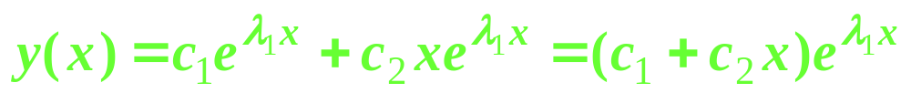
积分得
所以 是方程 (10) 的解 , 且与 y₁(x)
线性无关
所以方程 (10) 的通解

Slide 40

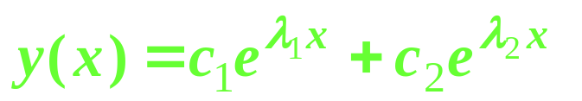
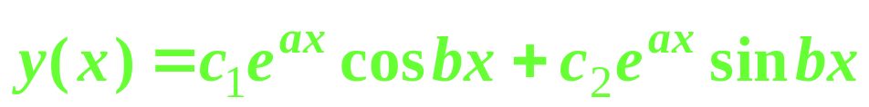
计算齐次方程 (10) 的通解的方法:
设齐次方程为
(1) 写出特征方程
(2) 根据特征方程的情况写出方程的通解
(a) 有两个不同的实根:
通解:
(b) 有一对共轭复根:
通解:
(c) 有两个相等的实根:
通解:

Slide 41
例
求方程 的通解
解
特征方程
特征根
( 二重根 )
所以方程的通解
例
求方程 的通解
解
特征方程
特征根
所以方程的通解

Slide 42
例
求方程 满足初始条件
的特解
解
特征方程
特征根
所以方程的通解
由
又
由
所以特解

Slide 43
例
一圆柱形浮体半径为 0.25 m , 在水中浮动 . 设
它的对称轴始终垂直于水面 , 且水面是平静的 .今
将它轻轻按下再放开 , 浮体作周期 2 秒的上下震
动 , 设忽略阻力 , 求浮体的质量
解
建立坐标系如图所示 , 原点O
0
∇
s
h
为浮体平衡时浸水线的位置
当浮体下浮位移 s 时,
由阿基米德
原理知:
s
由牛顿第二定律得

Slide 44
由于平衡时 ,
所以有
即
( 二阶线性齐次方程 )
特征方程:
特征根:

Slide 45
方程的通解
此时的运动周期
现由 T = 2 ,
所以有

Slide 46

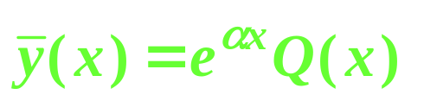
(2) 二阶线性常系数非齐次方程的求解
设非齐次方程
( p , q 常数 )
(11)
从非齐次方程解的结构理论知 , 现只需讨论求
方程 (11) 的一个特解的方法
下面介绍用待定系数法求方程 (11) 的特解的方法
(a)
为实常数 , P_{n}(x) 为 n 次实
系数多项式
设 (11) 有形式 的解 , 其中 Q(x)
是一待定多项式

Slide 47
由
代入方程有
整理得
(12)

Slide 48
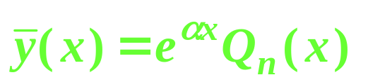
(12)
1) 如果 α 不是特征方程 的根
则
取
其中 为待定系数
代入 (12) 式确定 使
是方程 (11) 的解
( α 不是特征根情形的特解形式 )

Slide 49
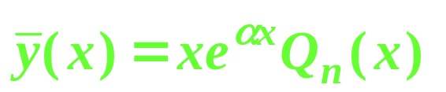
2) 如果 α 是特征方程 的单根
则
此时 , 为使 (12) 式的左边为一 n 次多项式 ,
可取
代入 (12) 式确定 使
是方程 (11) 的解 .
( α 是单根情形的特解形式 )

Slide 50
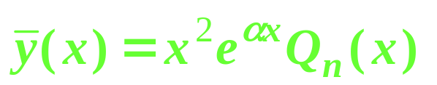
3) 如果 α 是特征方程 的二重根 .
则
此时 , 为使 (12) 式的左边为一 n 次多项式 ,
可取
代入 (12) 式确定系数 使
是方程 (11) 的解
( α 是二重根情形的特解形式 )

Slide 51
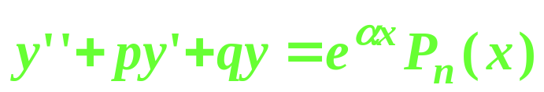
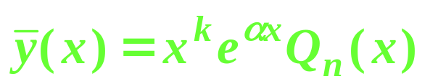
综合以上结论知:
二阶线性常系数非齐次方程
( P_{n}(x) 为 n 次实多项式 )
的特解形式为
其中 为待定 n
次实系数多项式 ,
0 , α 不是特征根
k =
1 , α 是单根
2 , α 是二重根

Slide 52
例
求方程 的通解
解
先求齐次方程 的通解
特征方程
特征根
( 二重根 )
所以齐次方程的通解:
再求非齐次方程的一个特解
由
α 是特征方程的二重根 ,
故可设非齐次方程的特解为

Slide 53
此时
代入方程整理得
令 ,
解得
所以求得方程的一特解:
由此求得原方程的通解

Slide 54
例
设 f (x) 为连续函数 , 且满足方程
求 f (x)
解
原方程可表示为
将方程两边对 x 求导有

Slide 55
再将方程两边对 x 求导有
即
又从上面的等式可得
故知所求函数 f (x) 满足以下初值问题
特征方程
特征根
所以齐次方程 通解:

Slide 56
设非齐次方程的特解为
( α = 2 不是特征根 )
代入方程得
所以特解
于是原方程的通解
由
由
故所求函数为

Slide 57
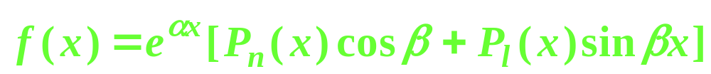
(b)
此时方程 (11) 为
(13)
其中 P_{n}(x) , P_{l} (x) 分别为 n 次和 l 次多项式 .
对于方程 (13) 可设其特解为
其中 m = max{ n , l } , 为 m 次多项式
0 , α + iβ 不是特征方程的根
k =
1 , α + iβ 是特征方程的单根

Slide 58
例
求方程 的通解
解
先求齐次方程 的通解
特征方程
特征根
所以齐次方程的通解
再求非齐次方程的一个特解
此时
及 P_{n}(x) = 10 , P_{l} (x) = 0 ,
α = 2 , β = 1
由于 α + i β = 2 + i 不是特征根 , 故设特解

Slide 59
此时
代入原方程并整理得
令
解得 a = 1 , b = 2
所以原方程的特解:
原方程的通解

Slide 60
注意:
尽管 中不含 (13) 中
的 sinβ x , 但应认为是 (13) 式中的 P_{l} (x) = 0 ,
不可设特解为
而应设为

Slide 61
例
求方程 的通解
解
特征方程
特征根
所以齐次方程的通解
下面考虑求非齐次方程的特解
将原方程分解为
(14)
(15)
注意到若 是 (14) 的特解 , 是 (15) 的特解

Slide 62
则 就是原方程的特解
而 (14) 属于 (a) 的情形 , (15) 属于 (b) 的情形
设方程 (14) 的特解为
( α = 2 是特征根 )
将 代入 (14) , 整理得
令
解得
所以

Slide 63
再求方程 (15) 的特解 .
由于 不是特征根 ,
故可设特解
将 代入 (15) , 整理可得
令
解得

Slide 64
原方程的特解
所以原方程的通解

Slide 65
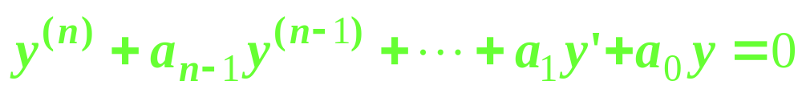
3º n 阶线性常系数微分方程
n 阶方程
(19)
其中 是常数 , 称为 n 阶线性
常系数微分方程
而称 n 阶方程
(20)
为方程 (19) 所对应的 n 阶线性常系数齐次方程

Slide 66
与二阶线性方程类似 , 非齐次方程 (19) 的通解为:
其中 y_{h}(x) 为其对应齐次方程的通解 ,
为 (19)
的一个特解
若 为齐次方程 (20) 的
n 个线性无关解 ( 即其中的任何一个都不能被其余
的线性表示 ) ,
则齐次方程 (20) 的通解为

Slide 67
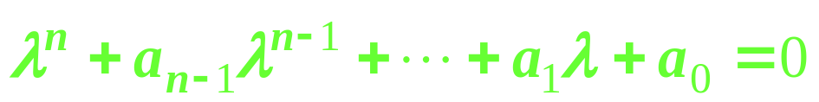
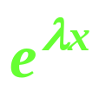
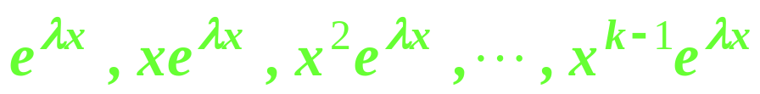
为求齐次方程 (20) 的 n 个线性无关解 ,
可设
其有形式 的解 ,
代入 (20) 得 λ 满足
方程 (20) 的特征方程
(21)
求出特征方程的根 λ , 并写出对应的解:
(1) 若 λ 是 (21) 的单重实根 , 则确定其对应的
解为:
(2) 若 λ 是 (21) 的 k 重实根 , 则确定其对应的
k 个解为 :

Slide 68

(3) 若 λ 是 (21) 的单重共轭复根 :
则确定其对应的两个解为 :
(4) 若 λ 是 (21) 的 k 重共轭复根 :
则确定其对应的 2k个解为 :
于是就可根据方程 (21) 根的情况 , 写出齐次
方程 (20) 的 n 个线性无关解 , 从而获得齐次方程
(20) 的通解 y_{h}(x)

Slide 69
例
求方程 的通解
解
特征方程
特征根
即
所以方程的通解

Slide 70
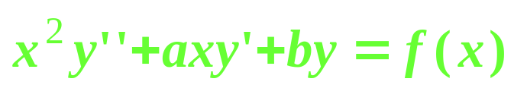
4º 欧拉 (Euler) 方程
变系数的线性微分方程 , 一般来说不易求解 ,
但有些特殊的变系数线性微分方程可通过变量代
换化为常系数线性微分方程 . 欧拉方程就是一种
可化为常系数方程的方程
方程
(22)
称为二阶欧拉方程 , 其中 a , b 为常数
而称 n 阶方程
(23)
为 n 阶欧拉方程 , 其中 为常数

Slide 71
二阶欧拉方程 (22) 的求解
令
则 t = lnx ,
代入方程 (22) 有

Slide 72
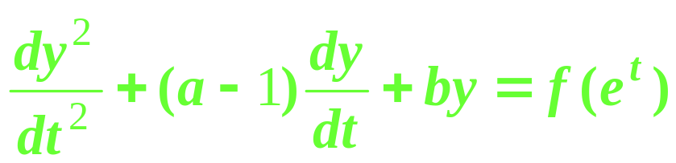
即
(24)
这是一二阶线性常系数微分方程
例
求方程 的通解
解
这是一二阶欧拉方程
令
则 t = lnx ,
原方程可化为
特征方程
特征根
齐次方程的通解:

Slide 73
设非齐次方程的特解:
代入方程解得
所以非齐次方程的通解
原方程的通解

Slide 74
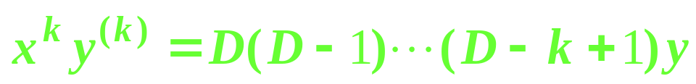
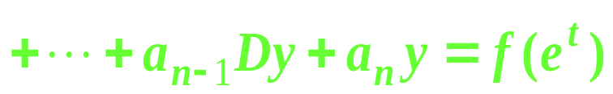

在欧拉方程通过变量代换 化为常系数
方程的过程中 , 如果用算子 D 表示对 t 的求导运算 ,
则有
一般地 , 可证:
于是 n 阶欧拉方程可化为常系数方程
其特征方程为:

Slide 75
例
求方程 的通解
解
这是一三阶欧拉方程
令
则 t = lnx ,
原方程可化为
特征方程
特征根
齐次方程的通解:
原方程的通解:

Slide 76
5º 常系数线性微分方程组解法举例
微分方程组
由几个微分方程联立，共同确定几个
具有同一自变量的函数的情形，这些联立的微分
方程称为微分方程组
常系数线性微分方程组
如果微分方程组中的每一个微分方程都是常
系数线性微分方程
例如方程组

Slide 77
求解的基本思路：通过消元获得一个变量的微分
方程
（1）通过变形，求导等方法，从方程组中消去一些
未知函数及其各阶导数，得到只含有一个未知
函数的高阶常系数线性微分方程 .
（2）解此高阶微分方程，求出该未知函数
（3）将求出的未知函数代入原方程组求出其余的
未知函数

Slide 78
（25）
例
解微分方程组
（26）
解
将方程（26）对 t 求导
（27）
由方程（25）知 ，代入（27）
代入（26）得

Slide 79
（28）
特征方程
特征根
方程（28）对应的齐次方程的通解
设方程（28）的特解为 ，代入方程可得
，从而得方程的一个特解 .
所以通解
（29）

Slide 80
又 ，将（29）中的 y 代入得
微分方程组的通解

